Slide 1
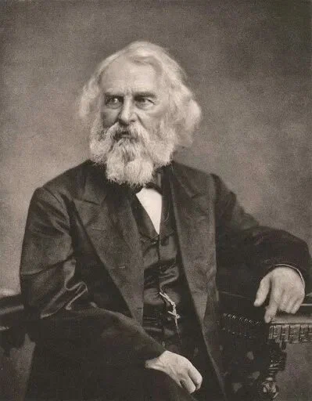
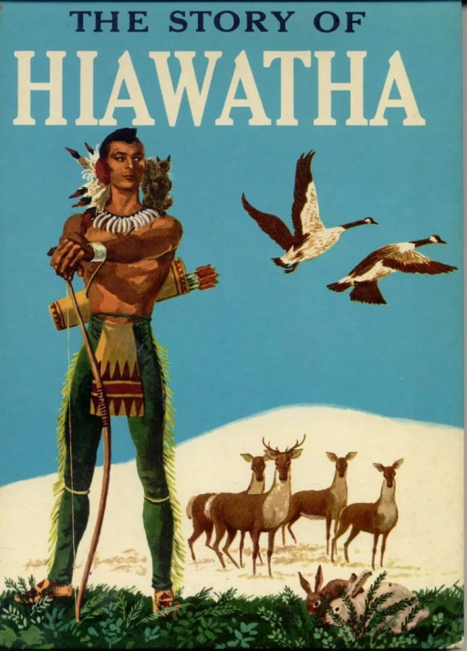

Г.Лонгфелло известный американский поэт, переводчик, автор «Песни о Гайавате».
Родился 27 февраля 1807 года в Портленде, США, в семье депутата Конгресса. Получил строгое пуританское воспитание, рано научился читать и увлёкся поэзией.
Г.Лонгфелло получил высшее образование в Боуден-колледже Гарвардского университета. Затем он преподавал на кафедре новых языков в Гарвардском университете вплоть до 1854 года.
Когда он умер, траур был объявлен не только в США, но и в Англии.
Классик американской литературы
Генри Лонгфелло
(1807-1882)
Поэт стал популярным после публикации одного из первых зрелых стихотворений. Среди его известных произведений — «Песнь о Гайавате», основанная на индейской мифологии, и «Эванджелина», посвященная первым французским выходцам в Америке
«Песнь о Гайавате»
«Эванджелина»

